Slide 1

Tento vzdělávací materiál vznikl v rámci projektu EU – peníze školám
Název projektu : Objevujeme svět kolem nás
Reg. číslo projektu: CZ.1.07/1.4.00/21.2040

Slide 2
PowerPoint 2010 – typy zobrazení

Slide 3
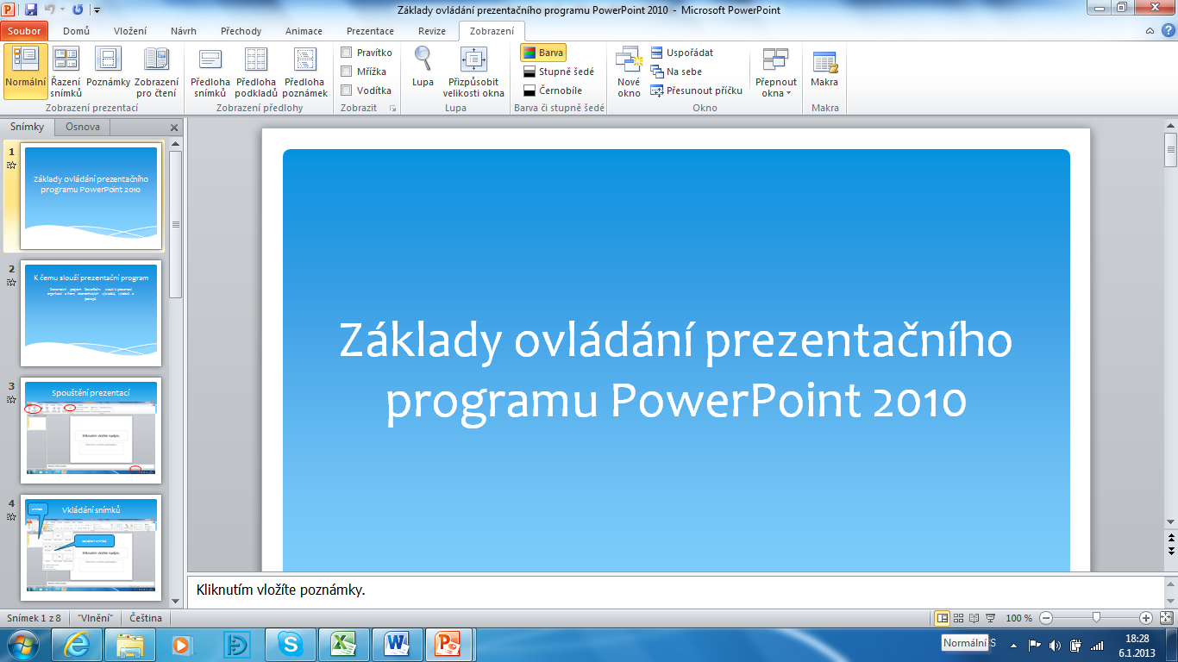
Zobrazení v režimu „Normální“

Slide 4
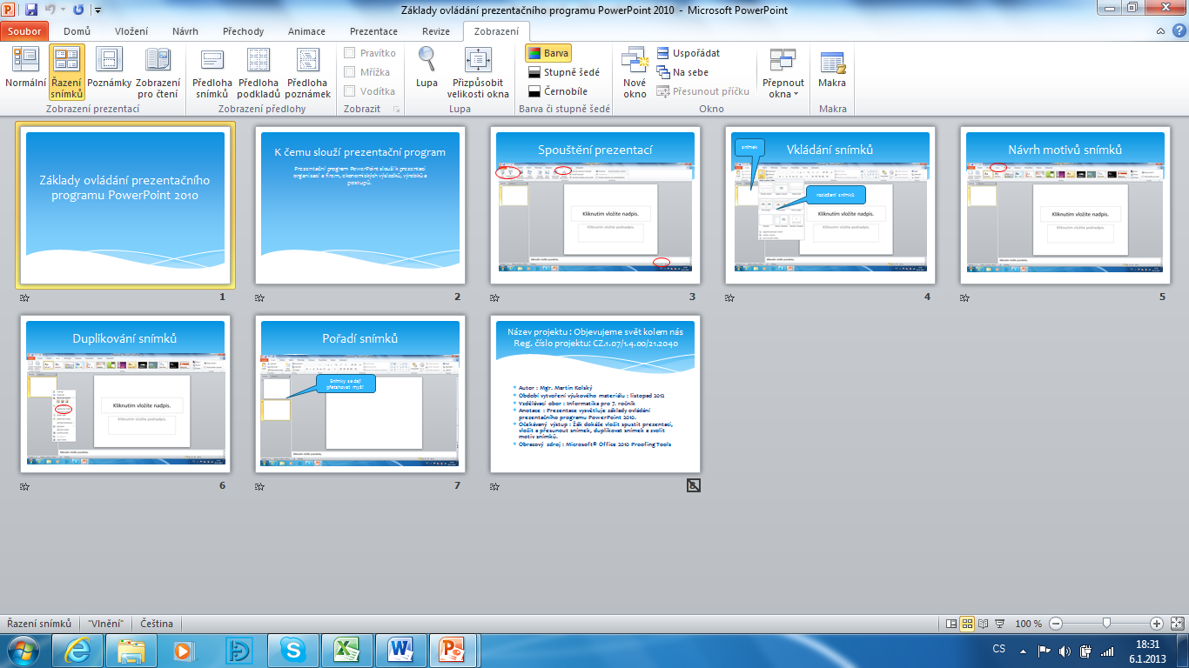
Zobrazení v režimu „Řazení snímků“

Slide 5
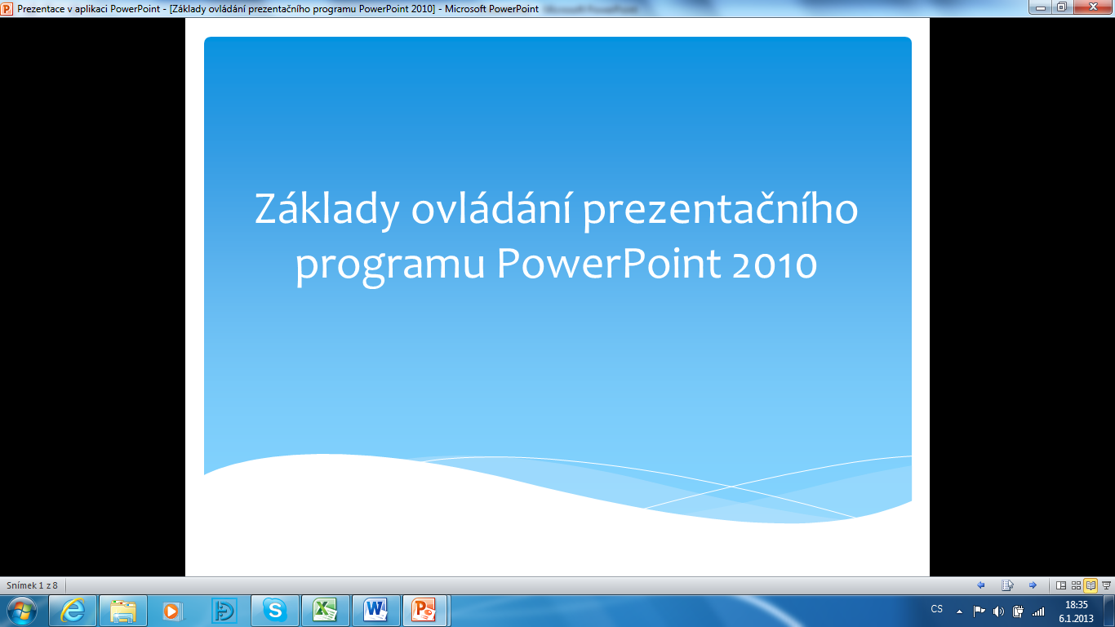
Zobrazení v režimu „Zobrazení pro čtení“
Posouvání snímků

Slide 6
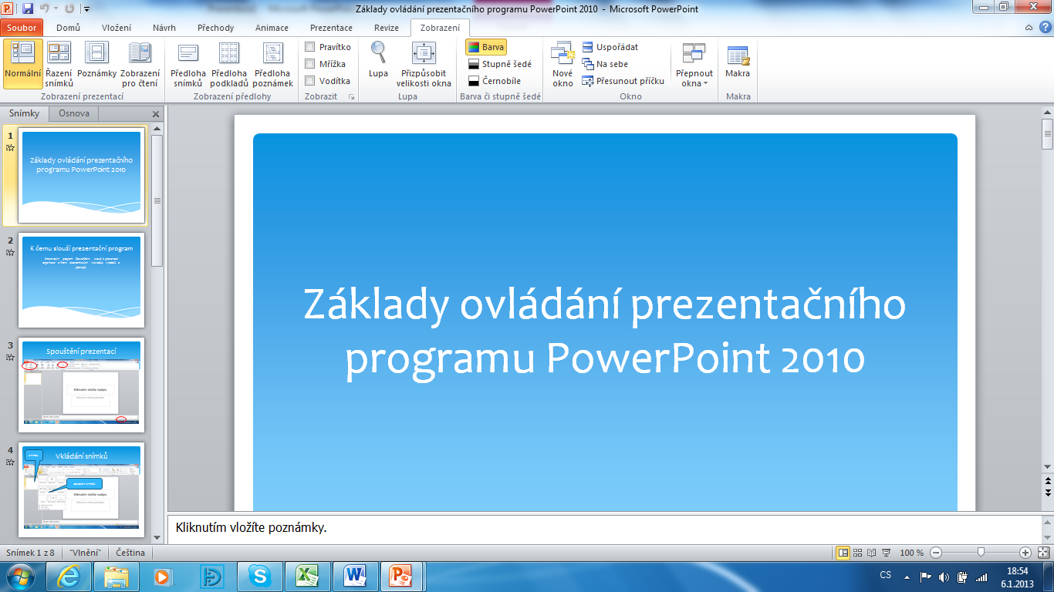
Další volby režimu „Zobrazení“

Slide 7
Název projektu : Objevujeme svět kolem nás
Reg. číslo projektu: CZ.1.07/1.4.00/21.2040
Autor : Mgr. Martin Kolský
Období vytvoření výukového materiálu : leden 2013
Vzdělávací obor : Informatika pro 7. ročník
Anotace : Prezentace vysvětluje typy zobrazení snímků prezentačního programu PowerPoint 2010.
Očekávaný výstup : Žák zná způsoby zobrazení snímků.
Obrazový zdroj : Microsoft® Office 2010 Proofing Tools

